Slide 1
《数学建模》第一次作业 图像颜色变换

Slide 2
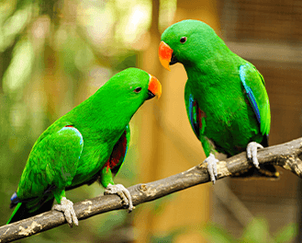
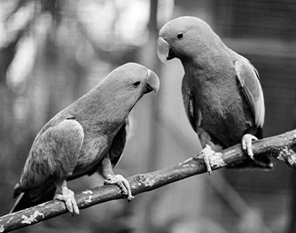
问题1：彩色图像灰度化 (Color2Gray)
https://www.rapidtables.com/convert/image/rgb-to-grayscale.html
https://ieeexplore.ieee.org/abstract/document/5445596
https://users.cs.northwestern.edu/~ago820/color2gray/

Slide 3
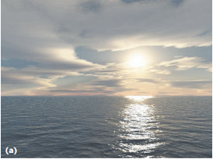
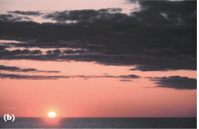
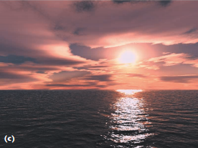
问题2：图像颜色风格迁移
Reinhard et al. Color transfer between images. IEEE CG&A, 2001.
https://ieeexplore.ieee.org/abstract/document/946629

Slide 4
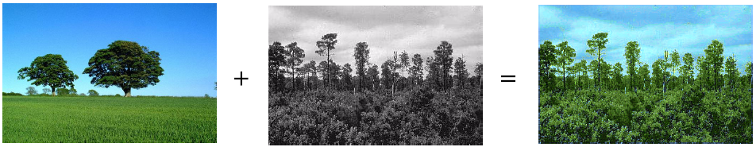
问题3：灰度图像上色
https://zhuanlan.zhihu.com/p/202553515

Slide 5
作业要求
要求：
“彩色图像灰度化”、“图像颜色风格迁移”、“灰度图像上色”三个图像处理问题之一（或多个）
作业报告+程序代码
说明：
关于三个问题网上有丰富的资源，可自行查找
完成其中的1个或多个问题，或者完成其中1个问题的多种算法并进行比较
鼓励有新想法或创新模型及解法
编程工具：C++，MATLAB，Python等均可
提交时间：2023年3月19日周日晚

Slide 6
图像处理框架（C++版）说明

Slide 7
有关C++模板的使用说明：
首先大家需要下载Qt，下载的具体流程如下所示：
1.下载链接为Qt | Cross-platform Software Design and Development Tools
2.点击 "Downloads for open sources users" 的 "Go open source"（此时需要登录）得到下载器
3.打开下载器，选择 Qt 5.12.2 （注意其中应该包含MSVC 2019 64-bit）
4.将 YOUR_PATH_TO/Qt5/msvc 2019 64/bin 加入到环境变量 Path 中
5. VS 2019 菜单栏->扩展->管理扩展，搜索 Qt，找到 Qt Visual Studio Tools 并安装（需退出 VS）
6.安装 Qt Visual Studio Tools 成功后，重启 VS，菜单栏->扩展->Qt VS Tool->Qt Options，在弹出的窗口中:
a. Qt Versions 下选择 Add，添加 path 为 YOUR_PATH_TO/Qt5/msvc 2019 64
b. Legacy project format中将Ask before checking out files 选择 False
如果还出现问题，一检查右键工程->Qt->Qt project setting中是否将version选择为了步骤6.a中的version，
二检查解决方案平台是否与你选择的Qt versions对应，例如x64的就用x64平台，否则就是x86。如果还出现
问题，诉诸谷歌或者群里提问。

Slide 8
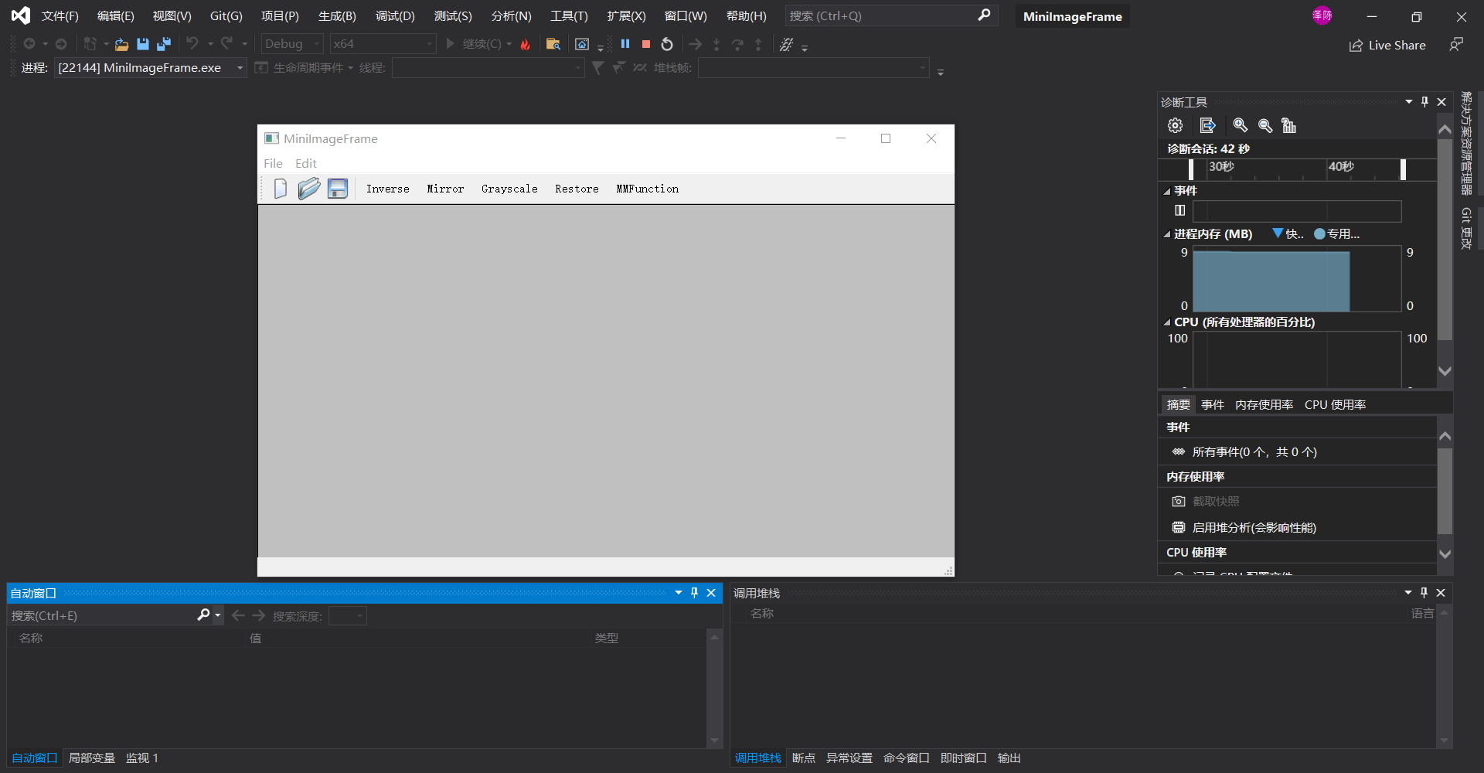
如果运行成功，会出现如下的界面：

Slide 9
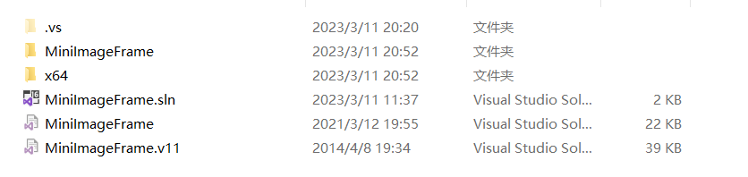
MiniImageFrame框架说明：
首先需要明确的是大家C++也没有必要一定使用老师提供的模板，可以直接使用OpenCV进行处理，但同样需要配置环境，大家视自身情况决定。
拿到框架之前记得Qt已经下载过来了，直接打开工程文件MiniImageFrame.sln
将工程中的环境按照之前的Qt流程6进行配置运行。

Slide 10
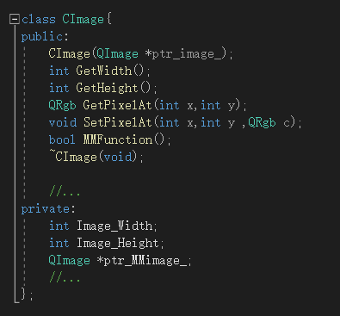
整个框架主要有三个类，在这里做简要说明：
1.Cimage类
这是我们自己的图像类，事实上就是从Qt的图像类的Qimage
中进行像素的读取与写入，图像放在了ptr_MMimage_中

Slide 11
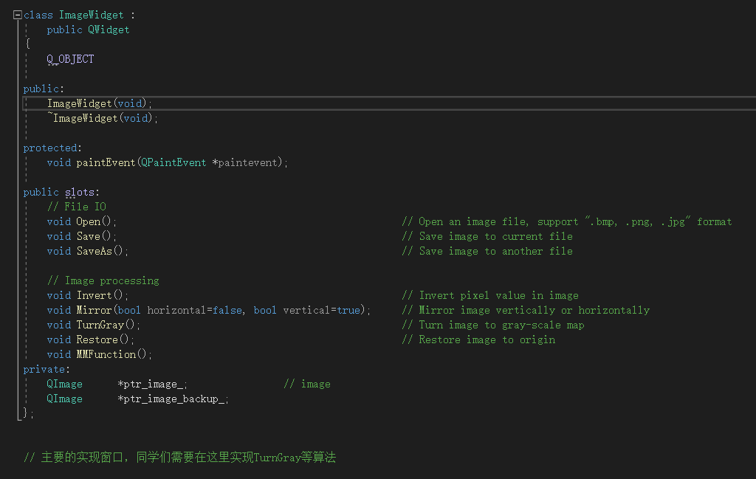
整个框架主要有三个类，在这里做简要说明：
2. ImageWidget类
窗口界面上的调用函数在ImageWidget中实现，类似Mirror，TurnGray，以及需要自己实现的风格迁移算法都会在这里实现

Slide 12
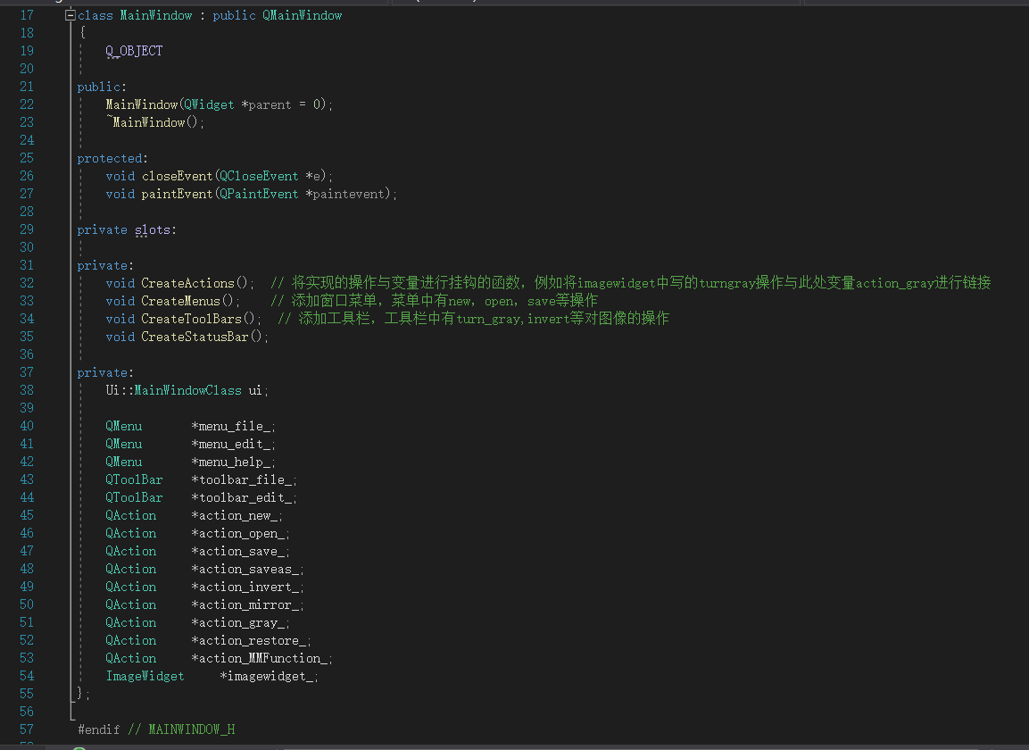
整个框架主要有三个类，在这里做简要说明：
3. MainWindow类
控制我们可以看到的窗口长相的类，大家可以在这里效仿已提供函数内的写法写自己的按钮

